Slide 1
mCLASS®
With DIBELS 8ᵗʰ Edition
La Ley de las Escuelas Públicas Excelentes:
Leer Para Alcanzar

Slide 2
EL programa Leer para Alcanzar
es parte de la Ley de las Escuelas
Públicas Excelentes
de Carolina del Norte
(Proyecto de ley NC 950)
que se convirtió en ley en julio del 2012
Notes:
The Read to Achieve program
is part of The Excellent
Public Schools Act of N.C
(NC House Bill 950)
which became law in July 2012.

Slide 3
El objetivo de la Legislación
Todos los estudiantes deben dominar la lectura al finalizar el tercer grado.
Dar a los estudiantes múltiples oportunidades para demostrar el dominio de la lectura.
Proporcionar apoyo adicional a los estudiantes de tercer y cuarto grado.

Slide 4
PREGUNTAS CLAVES
¿Qué medidas se están tomando para que su estudiante de tercer grado esté leyendo en o por encima del nivel de grado?
¿Cómo determina el Estado si su hijo está leyendo en o por encima del nivel de grado?
¿Qué ocurrirá si su hijo no está leyendo en o por encima del nivel de grado?
¿Cómo puede usted ayudar a su hijo con la lectura?
Notes:
KEY QUESTIONS
What steps are being taken to get your 3rd grader reading at or above grade level?
How will the State determine if your child is reading at grade level?
What will happen if your child isn’t reading at grade level?
How can you help your child with his or her reading?

Slide 5
¿Qué medidas se están tomando para que su estudiante de tercer grado esté leyendo en o por encima del nivel de grado?
Estamos proporcionando instrucción en la lectura y escritura.
Notes:
We are providing strong instruction in literacy.

Slide 6
¿Qué medidas se están tomando para que su estudiante de tercer grado esté leyendo en o por encima del nivel de grado?
Estamos proporcionando ayuda adicional a los estudiantes que lo necesitan.
Notes:
We are providing extra help to students who need it.

Slide 7
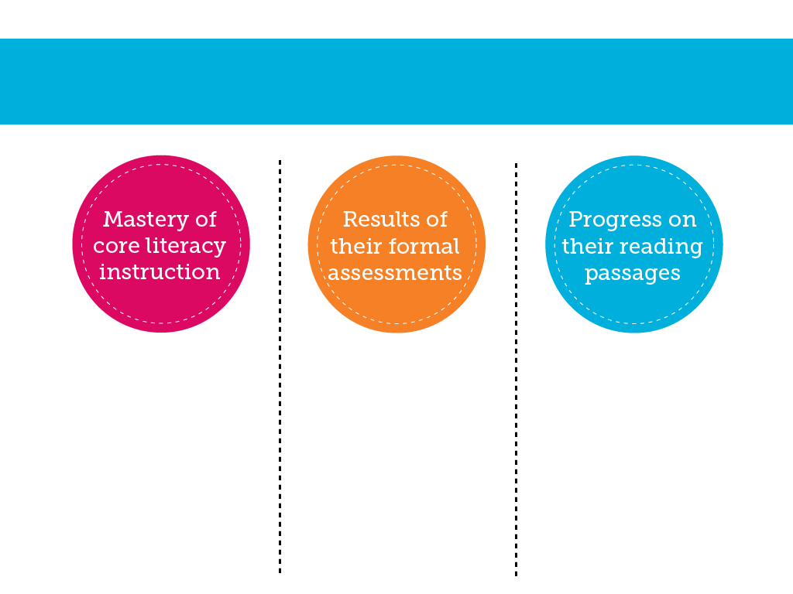
¿Qué medidas se están tomando para que su estudiante de tercer grado esté leyendo en o por encima del nivel de grado?
Estamos recopilando información sobre el progreso de su hijo.
Dominio de la instrucción básica
Resultados de sus evaluaciones formales
El maestro de su hijo seguirá observando y monitoreando su progreso.
Estas evaluaciones incluyen mCLASS DIBELS 8 junto con el EOG.
Students have an opportunity to demonstrate proficiency on passages aligned with the standards.

Slide 8
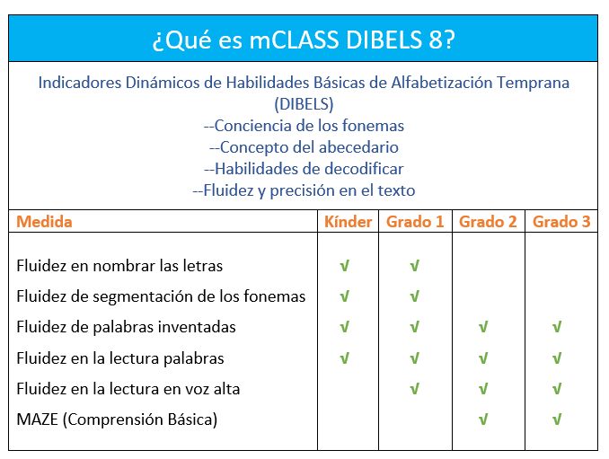

Slide 9
¿Qué medidas se están tomando para que su estudiante de tercer grado esté leyendo en o por encima del nivel de grado?
Estamos compartiendo información sobre el progreso de su hijo.
Dominio de la instrucción básica
Resultados de sus evaluaciones formales
Hablaremos de esto específicamente durante las conferencias, correos electrónicos, o los reportes enviados a la casa.
Usted recibirá los reportes oficiales, incluyendo la carta de “Home Connect”.
Students have an opportunity to demonstrate proficiency on passages aligned with the standards.

Slide 10
La ley establece que si un estudiante del 3er grado NO está leyendo al nivel de grado al finalizar el 3er grado, se le animará a asistir a un campamento gratuito de lectura patrocinado por el distrito, ofreciendo por lo menos 72 horas de apoyo adicional en la lectura.
Notes:
How will the State determine that your child is reading at grade level?

Slide 11
Se invitarán a los estudiantes a asistir al campamento de lectura durante el verano si no aprueban el EOG de lectura o si cumplen con los requisitos para una buena causa de exención.
Notes:
The State uses the EOG to determine reading proficiency. If a student isn’t ‘proficient’, they can avoid repeating the 3rd grade by attending 6 weeks of reading camp.
To prevent retention in 3rd grade, we will use data to predict if your child is at risk. At risk students will be invited to attend reading camp during track out periods.

Slide 12
ESTUDIANTES CON CALENDARIO DE CICLO CONTINUO (YEAR-ROUND)
¿Cómo determina el Estado si su hijo está leyendo en o por encima del nivel de grado?
Los estudiantes deben cumplir con al menos una de las siguientes buenas causas de exención:
demuestra el dominio en la prueba de Leer para Alcanzar
si es un estudiante con Dominio Limitado de Inglés (LEP) con menos de dos años en el programa de Inglés como Segundo Idioma (ESL)
tiene una discapacidad y cuyo Programa de Educación Individualizado (IEP) indica (i) el uso de la evaluación alternativa NCEXTEND 1, (ii) al menos un retraso de rendimiento académico de dos años en la escuela, o
(iii) recibió intervenciones intensas de lectura durante al menos dos años escolares
ha (i) recibido intervención de lectura y (ii) anteriormente ha repetido más de una vez el kínder, primero, segundo o tercer grado
demuestra el dominio apropiado de lectura para un estudiante de 3er grado en las evaluaciones alternativas aprobadas por la Junta Estatal de Educación
Notes:
Good cause exemptions include any student who:
is a Limited English Proficient student with less than two years of instruction in ESL
is assessed on NCExtend 1 or NCExtend 2
has received reading intervention and previously been retained more than once in kindergarten, first, second, or third grades
scored 442 or higher on the 3rd grade beginning-of-grade assessment
received a level 3- or higher on any of the ELA Case 21 assessments
earns a Level P or above on the TRC portion of mCLASS benchmark assessment
has a completed portfolio that includes a combined score of 70% or higher on 3 passages for each standard
A portfolio of passages is not necessary for students that qualify for other good cause exemptions.
Teachers may choose to use reading passages with students for teaching purposes.

Slide 13
ESTUDIANTES CON CALENDARIO DE CICLO CONTINUO (YEAR-ROUND)
Si se ha determinado que su hijo está leyendo por debajo del nivel de grado, usted tiene dos opciones:
Asistir al Campamento
Rechazar el Campamento
Su hijo presentará el examen de nuevo al final del campamento y si es competente pasará al cuarto grado.
Los niños que aún no están leyendo al nivel de grado tendrán una ‘etiqueta de retención’ y recibirán apoyo adicional en el 4º grado.
La etiqueta de retención será eliminada si el niño demuestra competencia a mediados de año del 4º grado.
Su hijo tendrá la oportunidad de tomar una evaluación con una fecha y hora asignadas.
Los estudiantes que no son competentes basados en la evaluaciones tendrán una ‘etiqueta de retención' y recibirán apoyo adicional en el 4º grado.
La etiqueta de retención será eliminada si el niño demuestra competencia a mediados de año del 4 º grado.

Slide 14
¿Cómo puedo ayudar a mi hijo con su lectura?
¡Lean juntos durante al menos 20 minutos cada día!
Comunicación entre Padres y Maestros
Visite la biblioteca
Manténgase involucrado
Notes:
20 minutes of daily reading – underscore importance of reading a variety of texts. A balance of information and literature.
How can I help my child with his or her reading?
Read together for at least 20 minutes each day!
Parent/Teacher Communication
Home Connect Activities
Visit the library
Stay involved

